Slide 1
Обрада дигиталне фотографије
Уклањање позадине коришћењем foreground selection tool

Slide 2
Са https://github.com/InformatikaTamara --> 7_razred преузети:
Fotografija 1.jpg
Pozadina.jpg
Prezentaciju Obrada digitalne fotografije

Slide 3
Oтворити фотографију Фотографија 1 у програму ГИМП.
File → Open → пронаћи фотографију на рачунару → Open
На менију Layers одабрати Duplicate layer. Радимо на дупликату фотографије, а не на оригиналу!

Slide 4
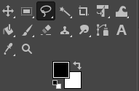
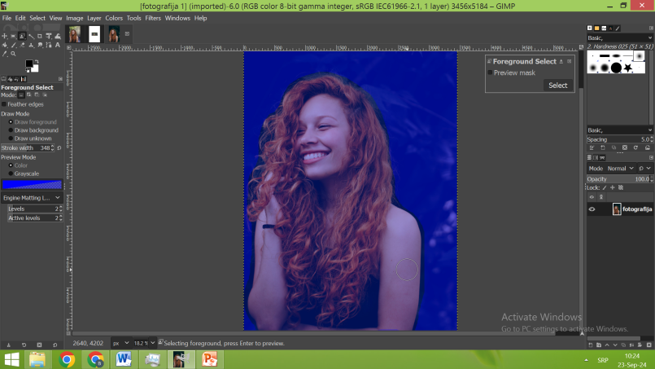
Алат: Foreground selection tool
Foreground selec se nalazi na Free select podmeniju.
Odabrati Foreground select i zaokružiti selekciju oko
objekta sa slike.
Kada se označi objekat, pritisnuti Enter

Slide 5
Pokazivač miša će se automatski prebaciti u četkicu sa kojom, što preciznije moguće treba obojiti objekat koji izdvajamo.
Sa desne strane podesiti veličinu četkice sa alatom Stroke width
Označiti Feather edges i povećati radius
Kada se oboji ceo objekat, izabrati Select

Slide 6
Postavljanje maske preko odabranog dela slike
Za postavljanje maske koristimo alat:
Odabrati Selection → Add
Nakon dodavanja maske, treba odabrati Select → None, da bi uklonili oznaceni deo.
Sada kada imamo masku, možemo korigovati označeni objekat.
Izabrati četkicu, smanjiti Force na 15, Size na 40 i pažljivo ukloniti tragove prethodne slike.
Crna boja uklanja delove prethodne slike, a bela dodaje.
Za kosu smanjiti opacity na 15, Force na 15 i pažljivo iz više puta ukloniti ostatke prethodne fotografije.

Slide 7
Dodavanje nove pozadine
Odabrati File→Open as Layers→odabrati sliku sa računara i odabrati Open
Podesiti veličinu slike:
Shift+S, podesiti veličinu da bude nešto veća od prve slike→Scale
Sada, korišćenjem strelica spustiti novu pozadinu ispod prvog lejera.

Slide 8
Filter Bloor
Radi prirodnijeg efekta potrebno je zamagliti novu pozadinu.
Meni Filter → Bloor → Gausian Bloor → Odabrati 15-20 (proveriti sa Show Preview koliko zamućenje je potrebno)

Slide 9
Čuvanje slike u jpg formatu
Sa Save as možemo sačuvati sliku u .xcf formatu (Gimp format).
Ako želimo da sačuvamo sliku u .jpg potrebno je koristiti File→Export...

